Slide 1
1. 버퍼 오버플로우 – 특이사항 없음
로그인 화면, 검색 화면 점검 결과, 오류가 발생하지 않음.

Slide 2
2. 포맷 스트링 – 특이사항 없음

Slide 3
3. LDAP 인젝션 – 특이사항 없음, SQL 인젝션과 유사함.

Slide 4
4. 운영체제 명령 실행 – 특이사항 없음
게시판 이동에서 명령어 입력 후 실행 결과, 동작되지 않음.

Slide 5
5. SQL 인젝션 – 특이사항 없음
로그인 ' OR '1' = '1 입력 후 실행 결과, 동작되지 않음.

Slide 6
6. SSI 인젝션 – 특이사항 없음
<!--#echo var=”DOCUMENT_ROOT” -->
<!-- #exec cmd=”ls -al” -->

Slide 7
7. XPath 인젝션 – 특이사항 없음
로그인 'and'a'='a, 'and'a'='b, and 1=1, and 1=2
입력 후 실행 결과, 동작되지 않음.

Slide 8
8. 디렉터리 인덱싱 – 특이사항 없음

Slide 9
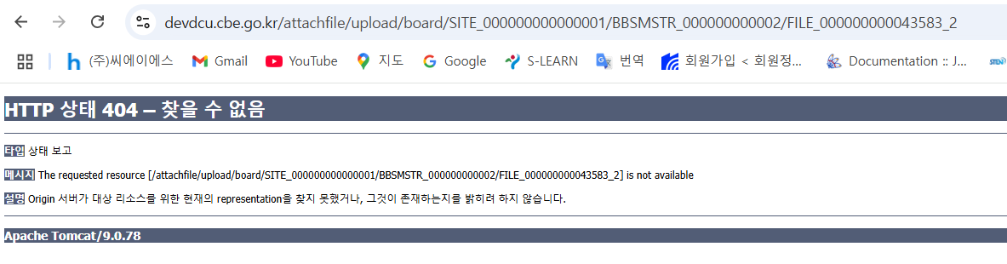
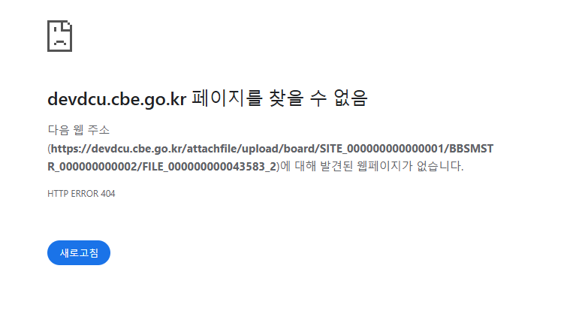
9. 정보 누출 – 취약함
서버 정보가 누출됨
https://devdcu.cbe.go.kr/attachfile/upload/board/SITE_000000000000001/BBSMSTR_000000000002/FILE_000000000043583_2
조치완료

Slide 10
10. 악성 콘텐츠 – 실행되지 않으므로 특이사항 없음

Slide 11
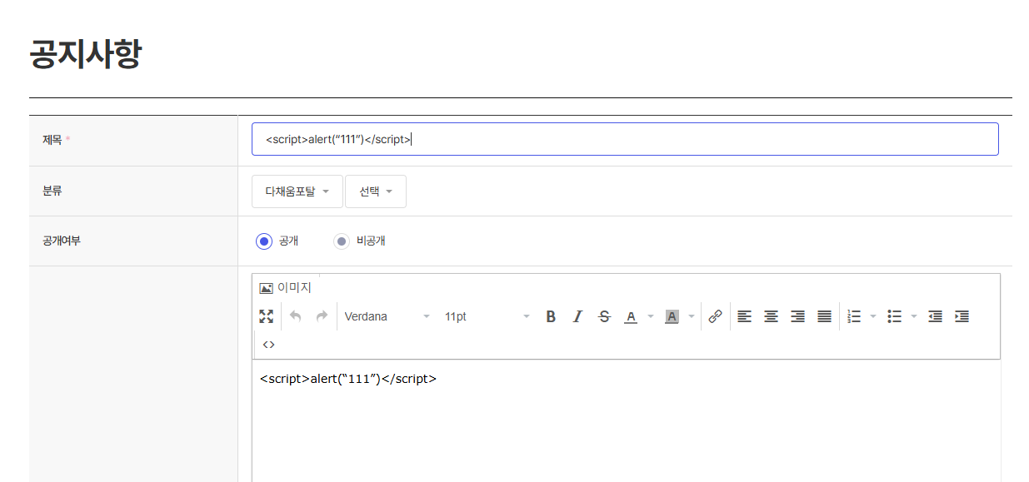
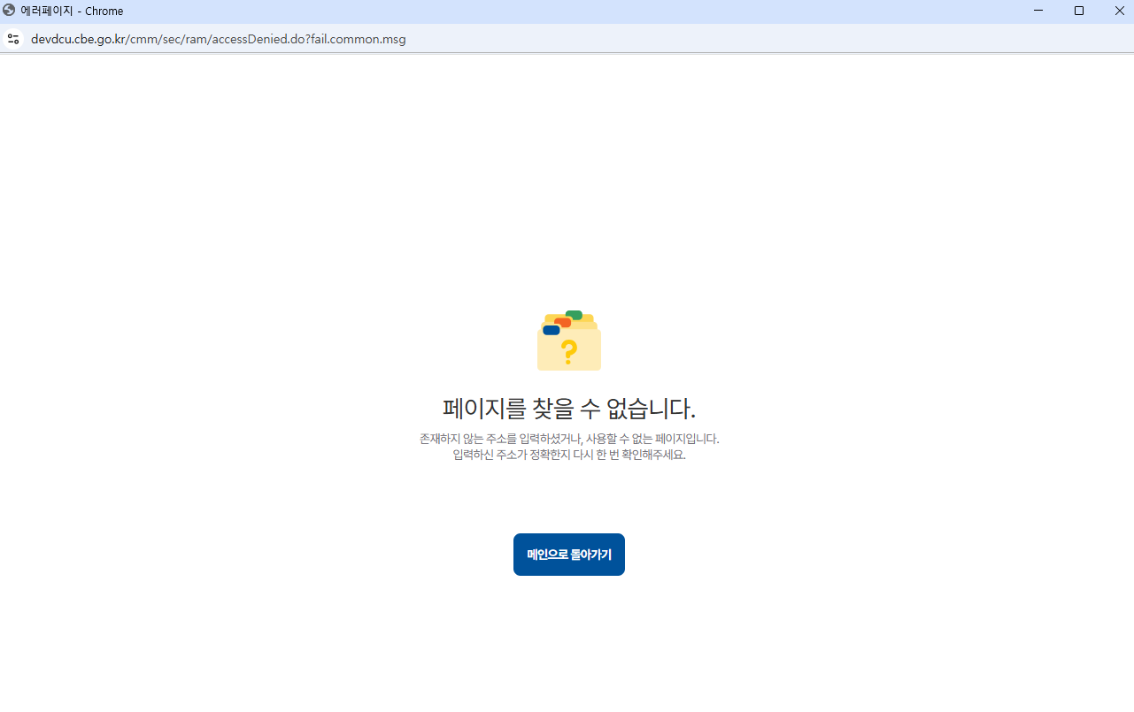
11. 크로스사이트 스크립팅 – 취약함
조치완료
<script>alert(“xss”)</script>
<img src=x onerror=alert('xss')>xss
<script>alert(“111”)</script>
<script>alert("script 공격");</script>
<script src=''http://www.casit.co.kr''></script> 입력
<iframe src=''http://www.casit.co.kr''> </iframe> 입력

Slide 12
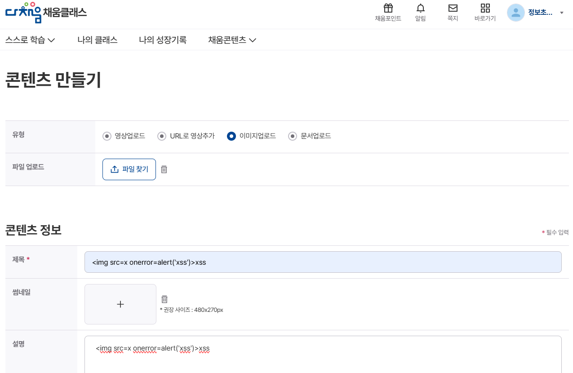
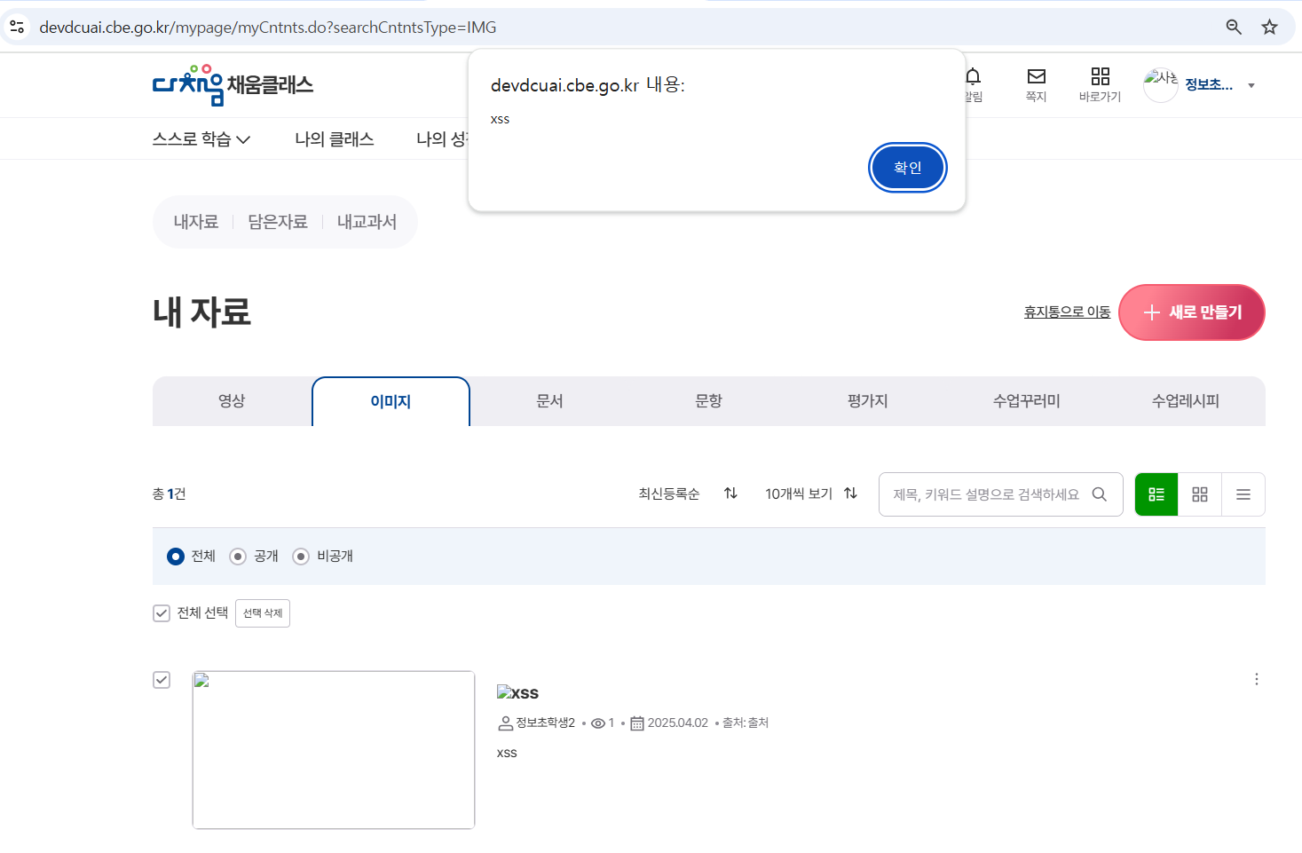
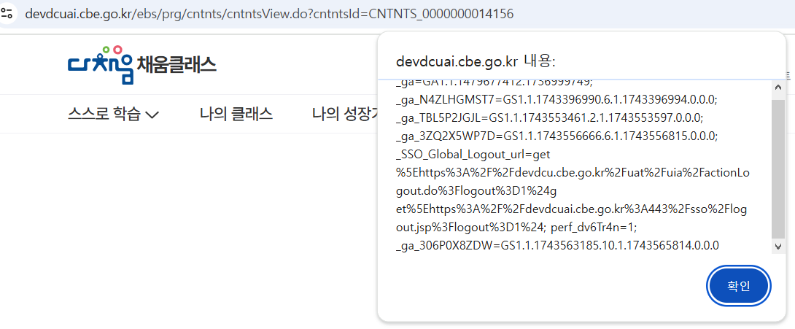
<img src=x onerror=alert('xss')>xss
<script>alert(document.cookie)</script>
https://devdcuai.cbe.go.kr/ebs/prg/cntnts/writeCntnts.do#none
https://devdcuai.cbe.go.kr/ebs/prg/cntnts/modifyCntnts.do?cntntsId=CNTNTS_0000000014156#none
조치완료
채움클래스 – 나의클래스 – 콘텐츠 만들기 제목 및 설명항목
<img src=x onerror=alert('xss')>xss
<script>alert(document.cookie)</script>

Slide 13
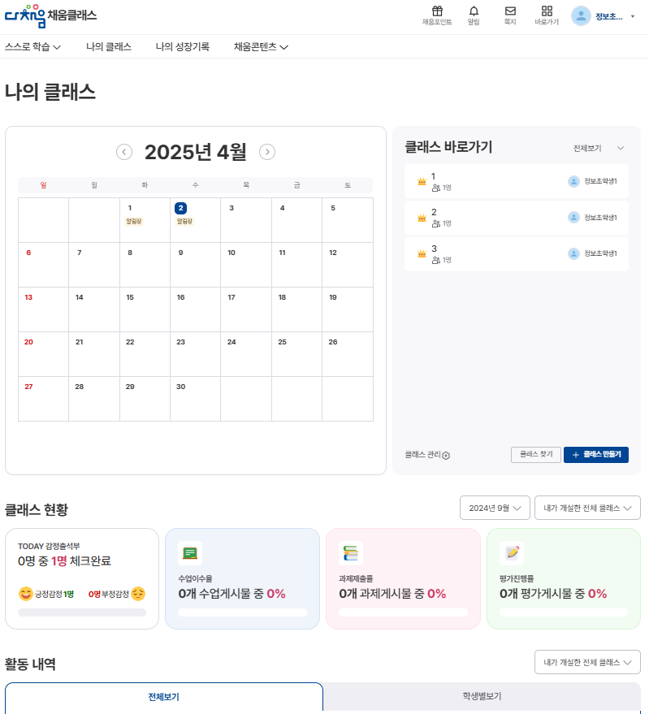
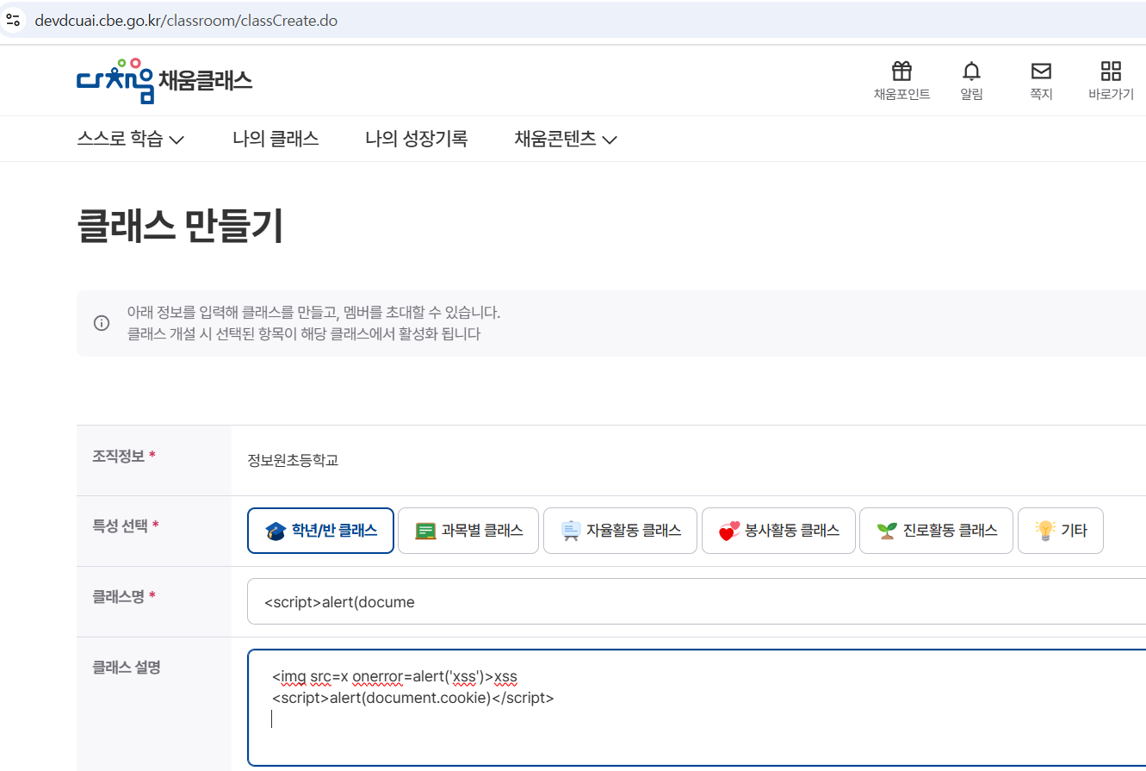
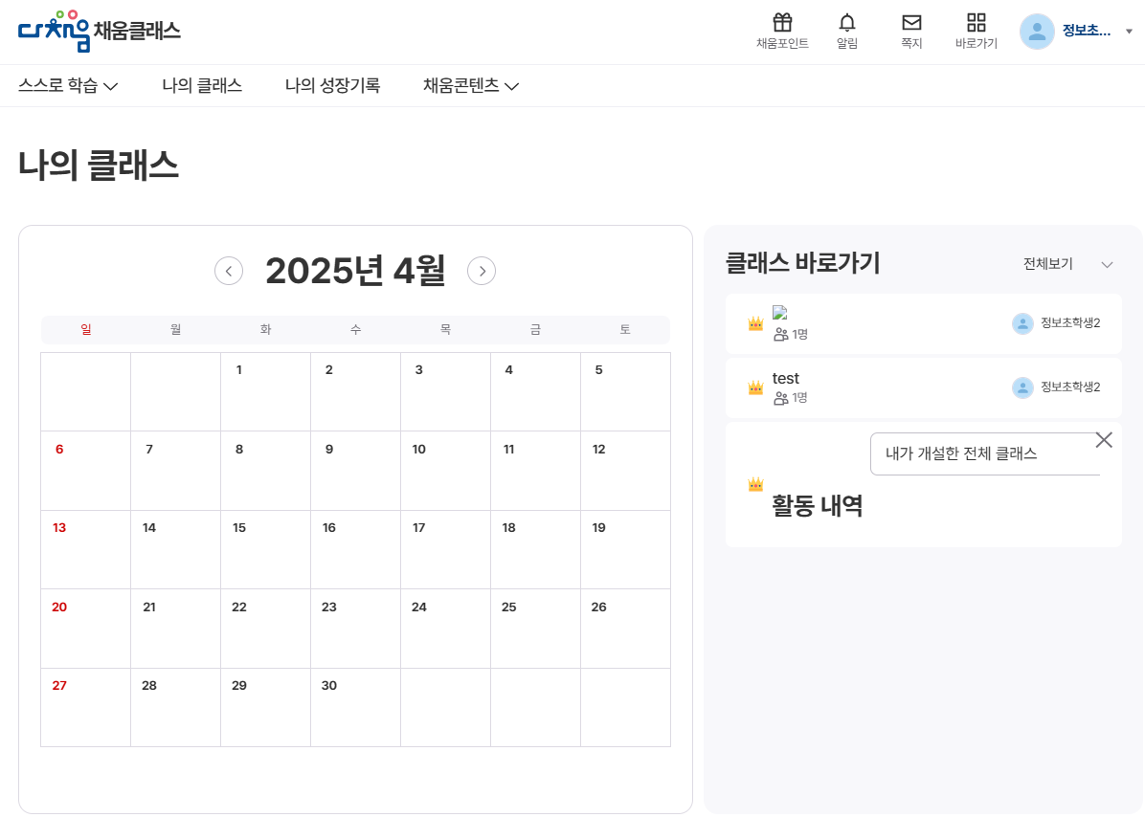
https://devdcuai.cbe.go.kr/classroom/classCreate.do
조치완료
채움클래스 – 나의클래스 – 클래스 만들기 설명항목
하단의 내용이 생성되지 않음.

Slide 14
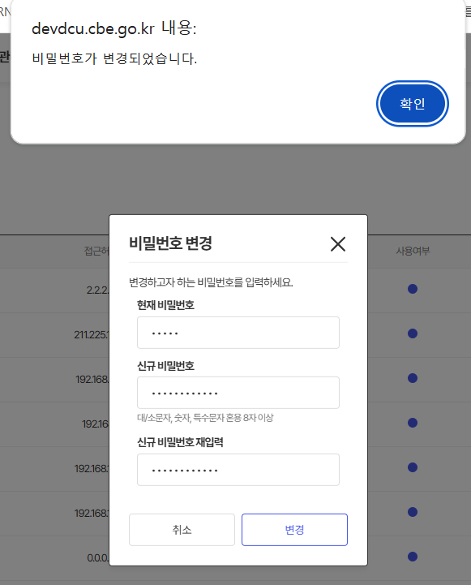
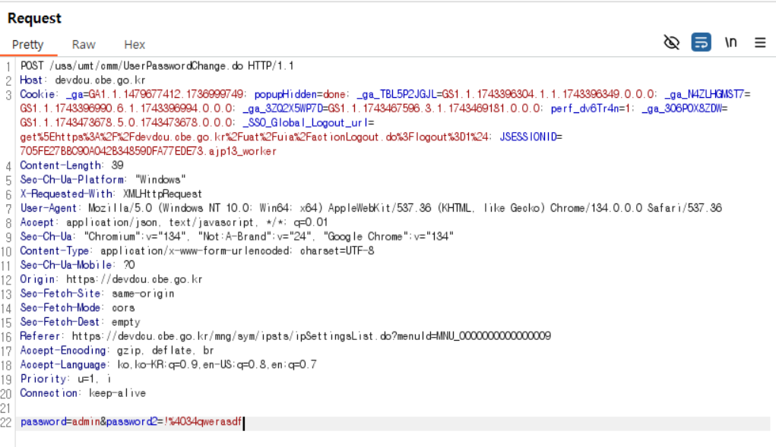

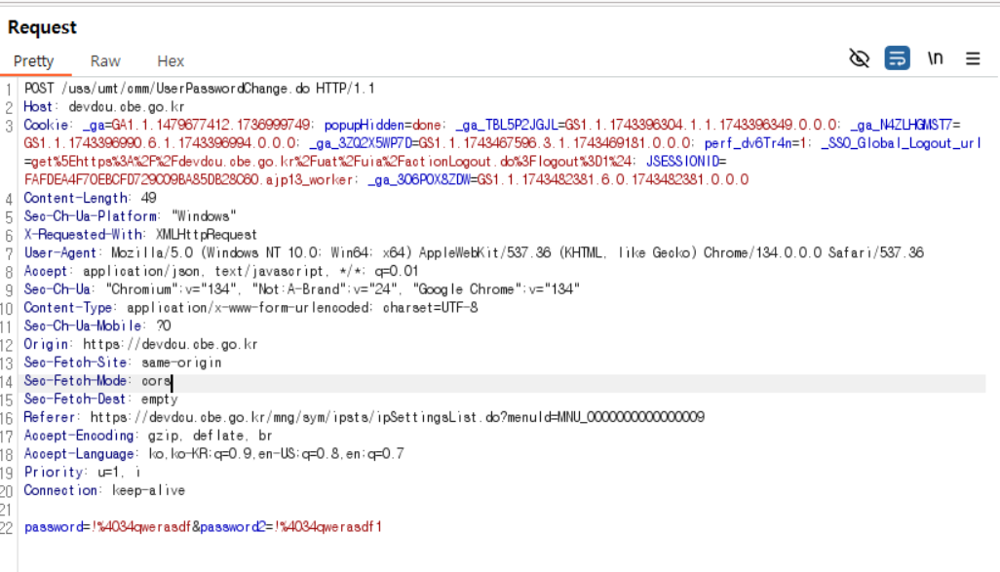
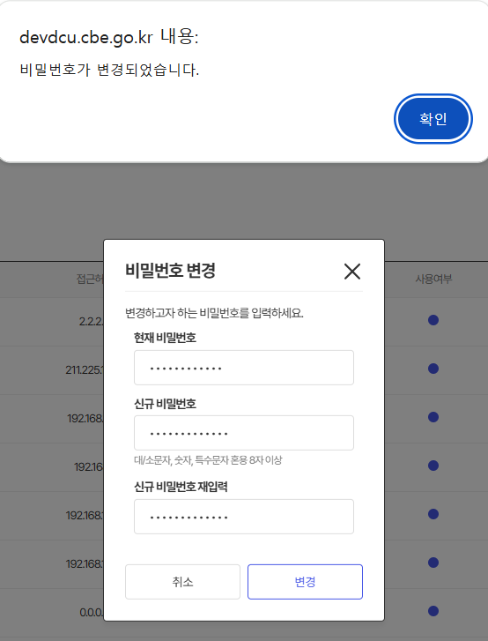

12. 약한 문자열 강도 – 취약함
조치완료

Slide 15
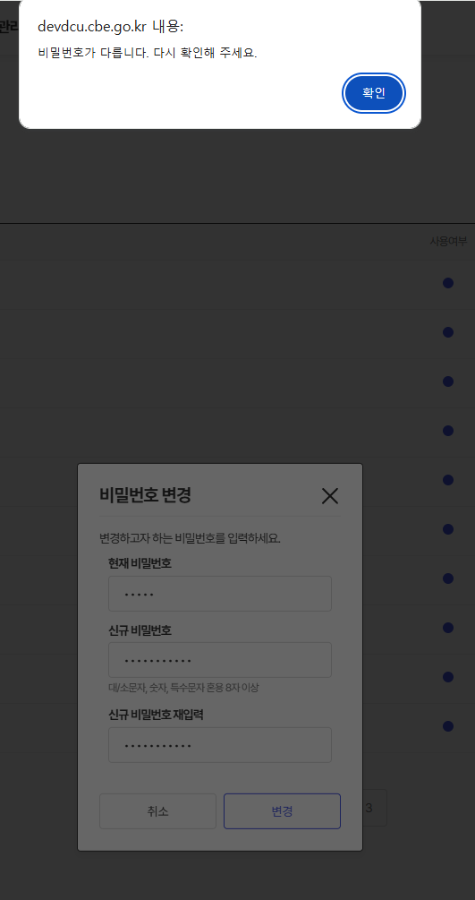
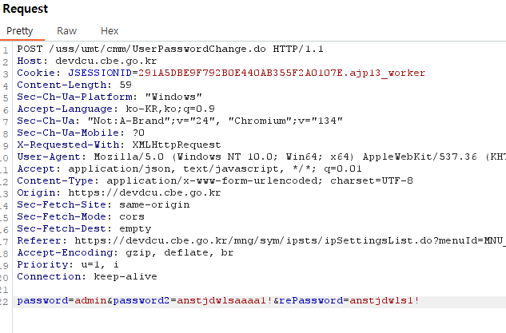
12. 약한 문자열 강도 – 취약함 조치 증적화면
증적화면

Slide 16
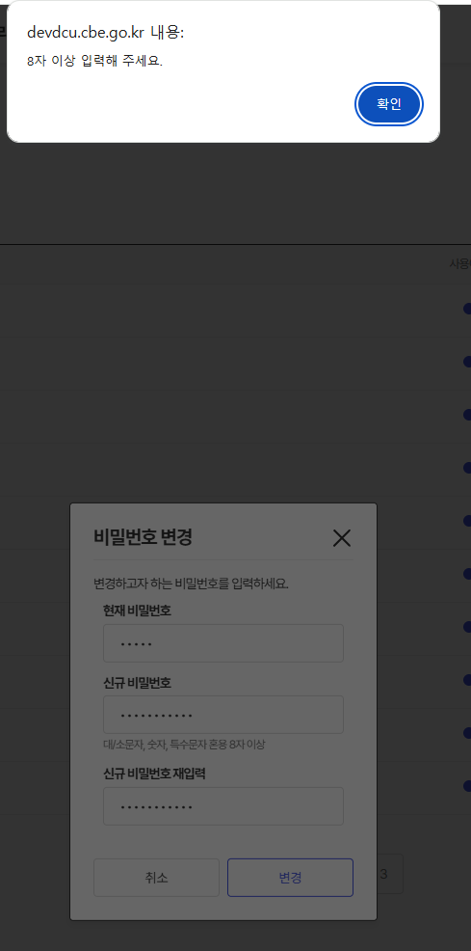
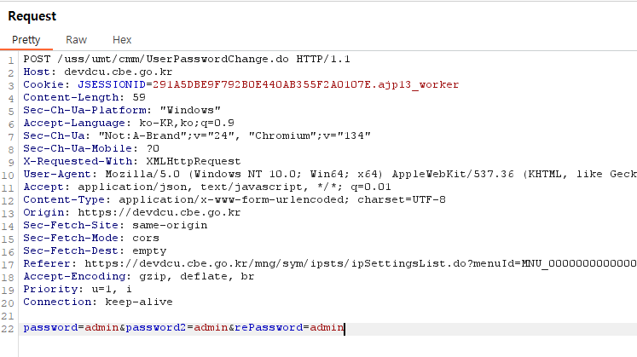
12. 약한 문자열 강도 – 취약함 조치 증적화면
증적화면

Slide 17
13. 불충분한 인증 – 해당사항 없음.
중요정보(개인정보 변경 등) 페이지에 대한 인증 절차가 불충분할 경우 권한이 없는 사용자가 중요정보 페이지에 접근하여 정보를 유출하거나 변조할 수 있으므로 중요정보 페이지에는 추가적인 인증 절차를 구현하여야 함

Slide 18
14. 취약한 패스워드 복구 – 해당사항 없음. 관련 페이지 없음

Slide 19
15. 크로스사이트 리퀘스트 변조(CSRF) - 특이사항 없음

Slide 20
16. 세션 예측 – 특이사항 없음.

Slide 21
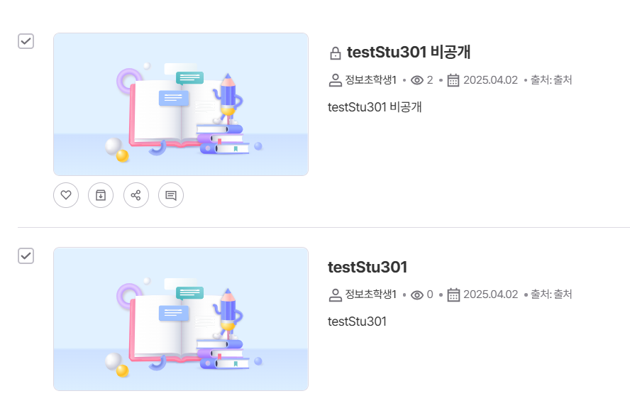
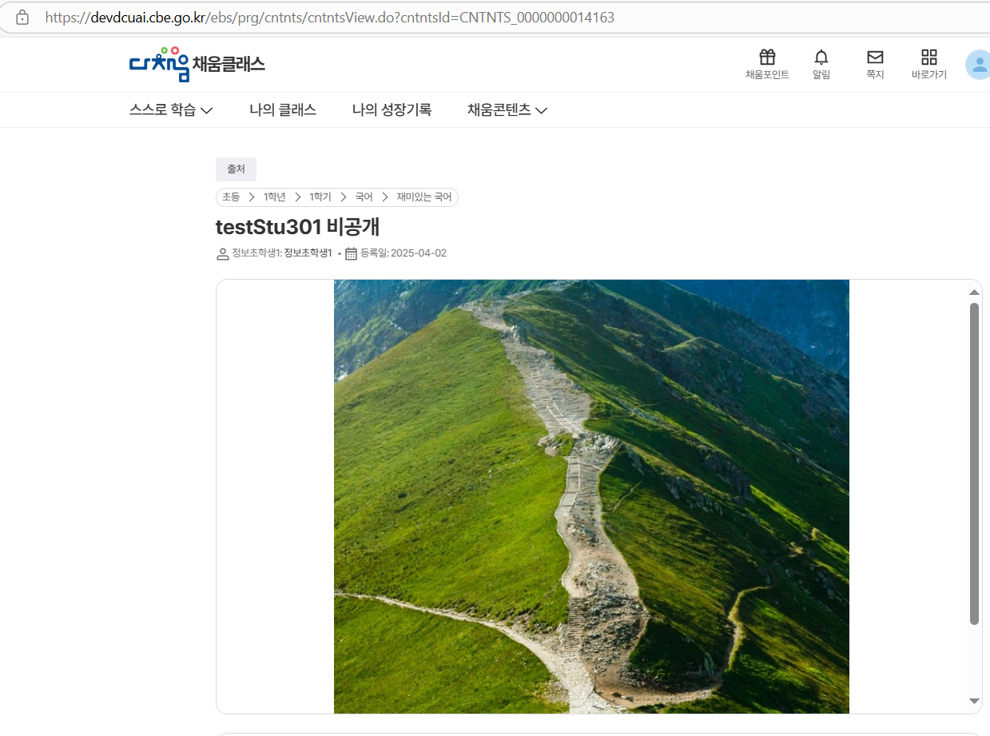
17. 불충분한 인가 – 취약함
채움클래스 – 채움콘텐츠 - 나의 보관함 - 내 자료 – 이미지
testStu302 학생으로 로그인 후 타인(testStu301)이 만든 비공개 자료의 cntntsId로 변경하여 조회 할 경우 타인의 비공개 자료를 보기 가능함.
채움클래스 – 채움콘텐츠 - 나의 보관함 - 내 자료 – 이미지
testStu301 학생으로 로그인 후 공개 및 비공개 자료를 생성함
https://devdcuai.cbe.go.kr/ebs/prg/cntnts/cntntsView.do?cntntsId=CNTNTS_0000000014163
https://devdcuai.cbe.go.kr/ebs/prg/cntnts/cntntsView.do?cntntsId=CNTNTS_0000000014162
조치완료

Slide 22
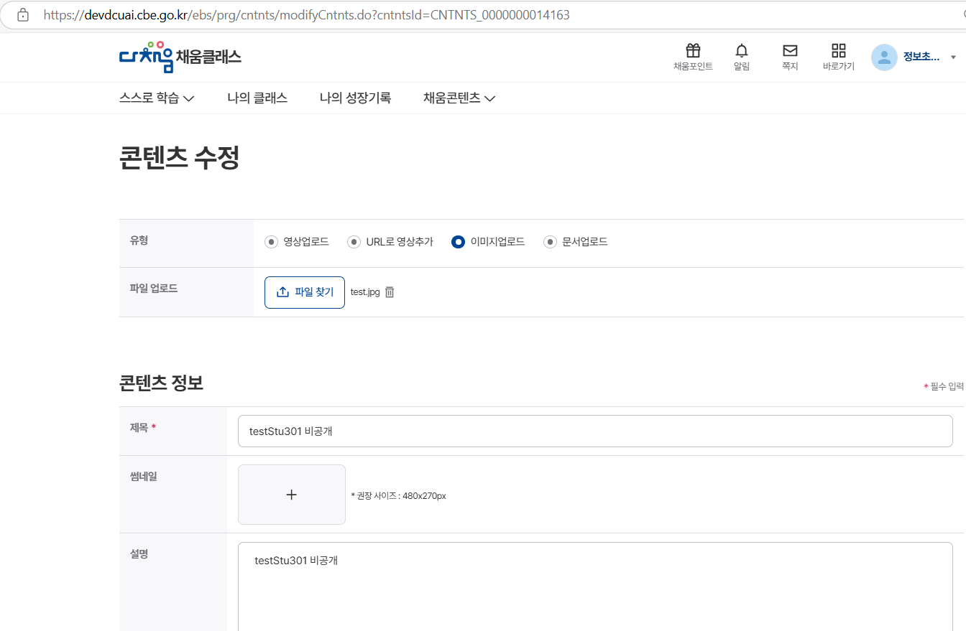
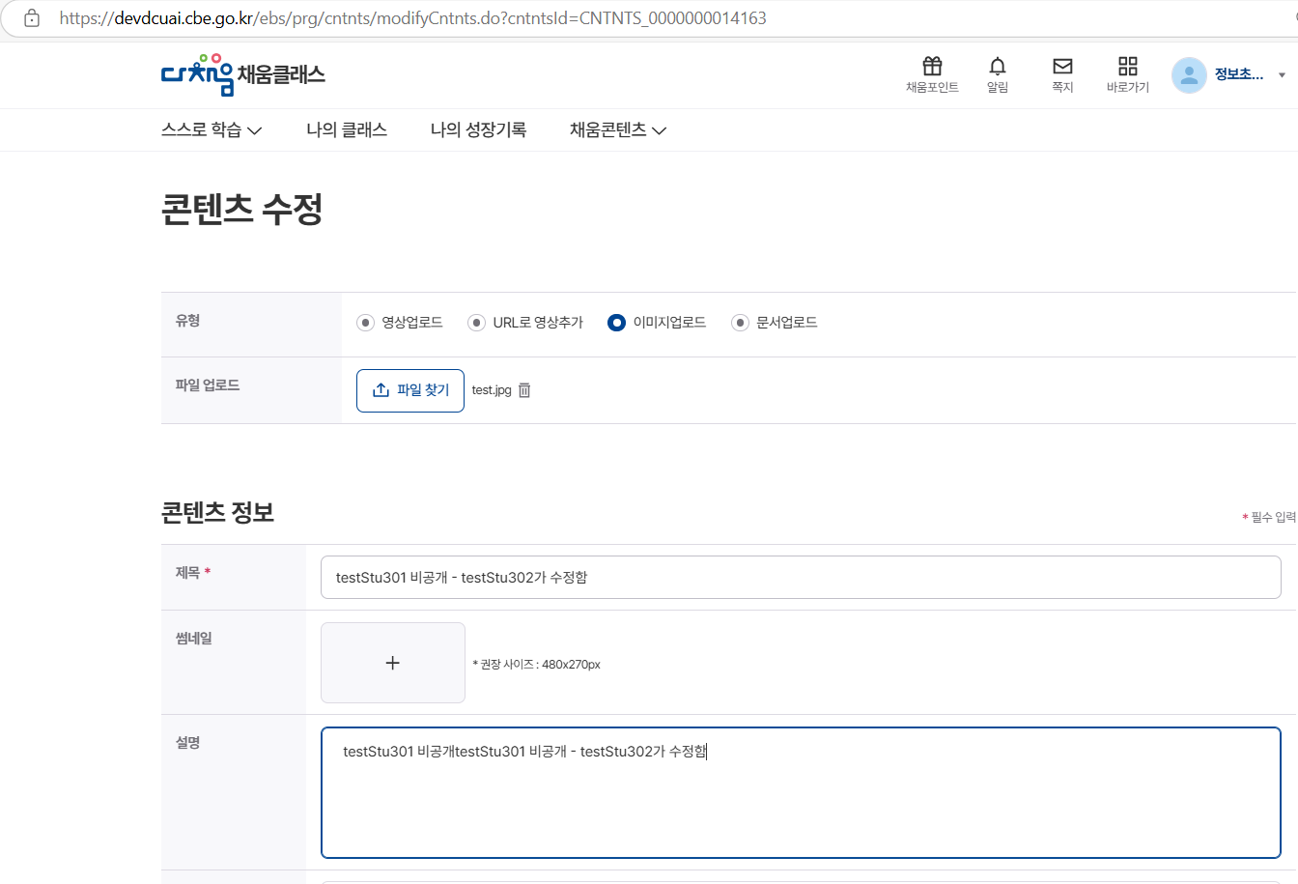
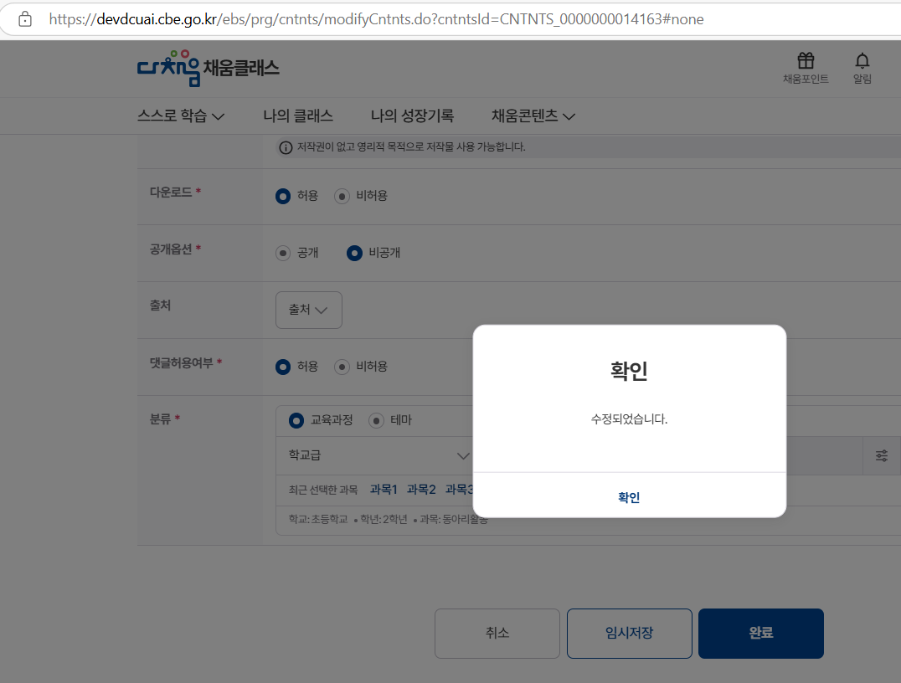
조치완료

Slide 23
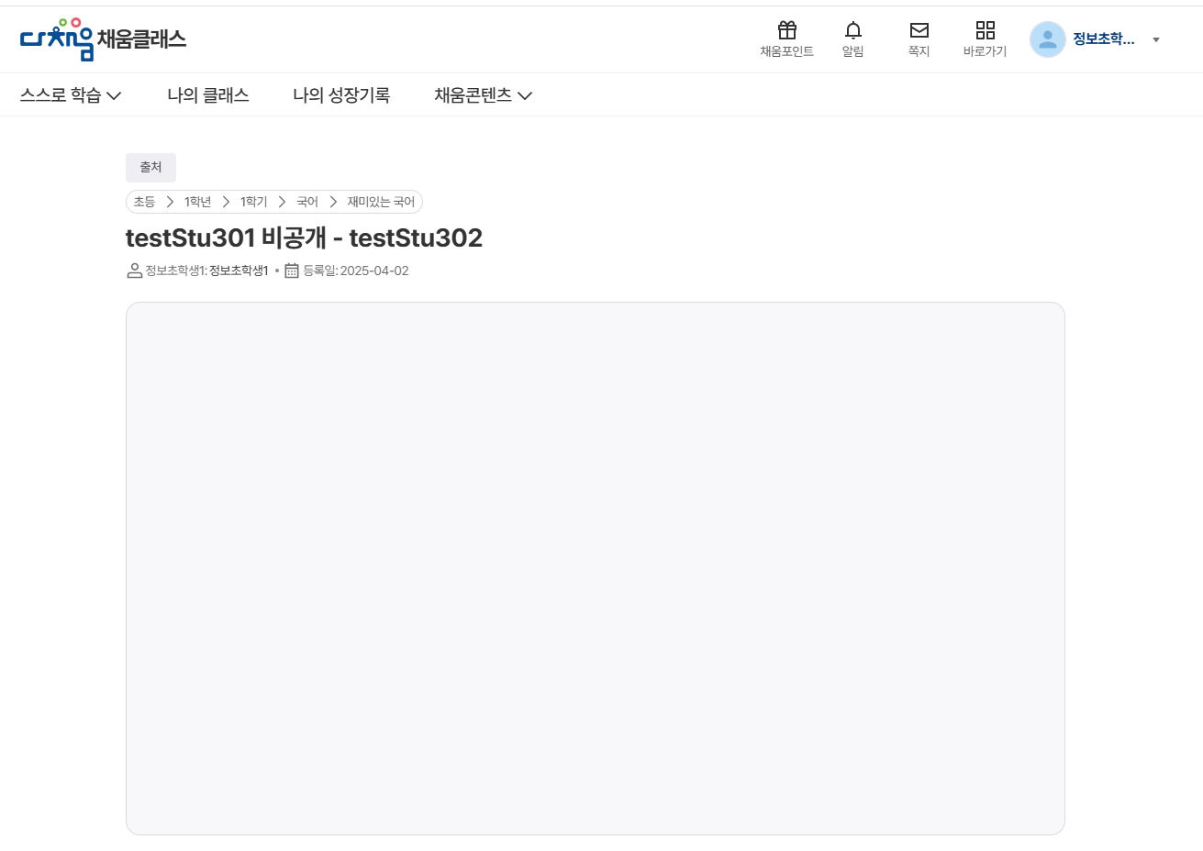
17. 불충분한 인가 – 조치화면
testStu302 학생으로 로그인 후 타인(testStu301)이 만든 비공개 자료의 cntntsId로 변경하여 조회 안 되도록 수정
증적화면

Slide 24
18. 불충분한 세션 만료 – 4시간 적용함. 특이사항 없음

Slide 25
19. 세션 고정 – 특이사항 없음

Slide 26
20. 자동화 공격 – 특이사항 없음

Slide 27
21. 프로세스 검증 누락 – 특이사항 없음

Slide 28
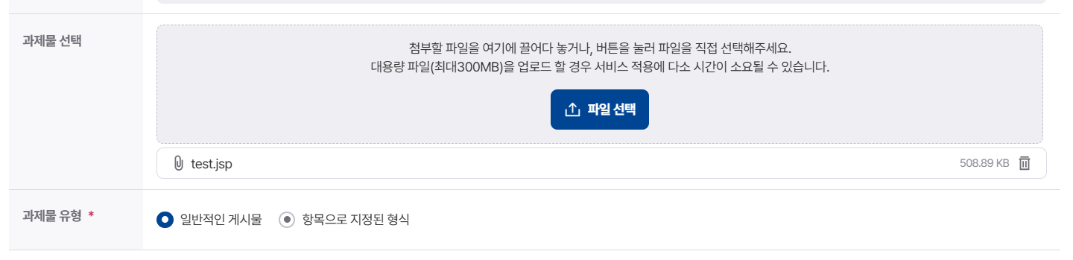
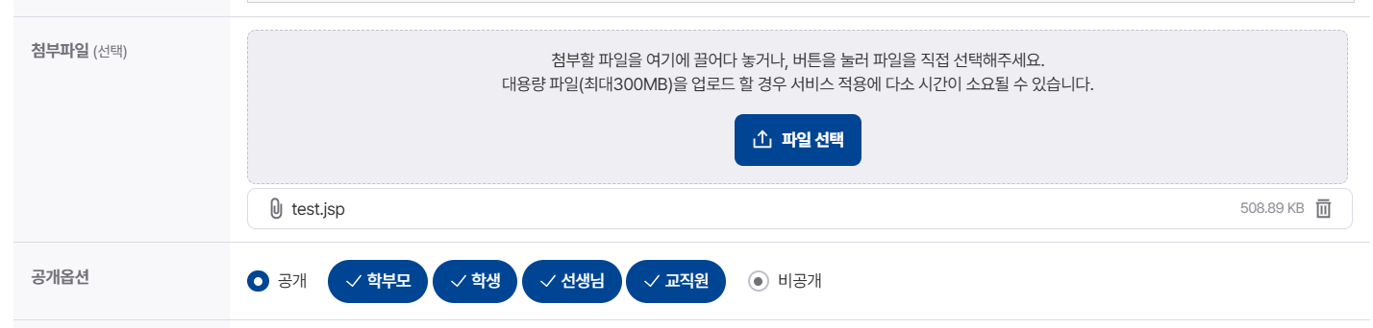
22. 파일 업로드 – 확인 필요
학생의 채움클래스의 나의 클래스에서 과제 만들기, 알림장에서는 파일 확장자 검증이 없으나, 주관기관에서 요청했다고 함.

Slide 29
23. 파일 다운로드 - 특이사항 없음

Slide 30
24. 관리자 페이지 노출 – 특이사항 없음

Slide 31
25. 경로 추적 – 특이사항 없음

Slide 32
26. 위치 공개 – 특이사항 없음

Slide 33
27. 데이터 평문 전송 – TLS 1.3 으로 특이사항 없음

Slide 34
28. 쿠키 변조 – 특이사항 없음

